Slide 1
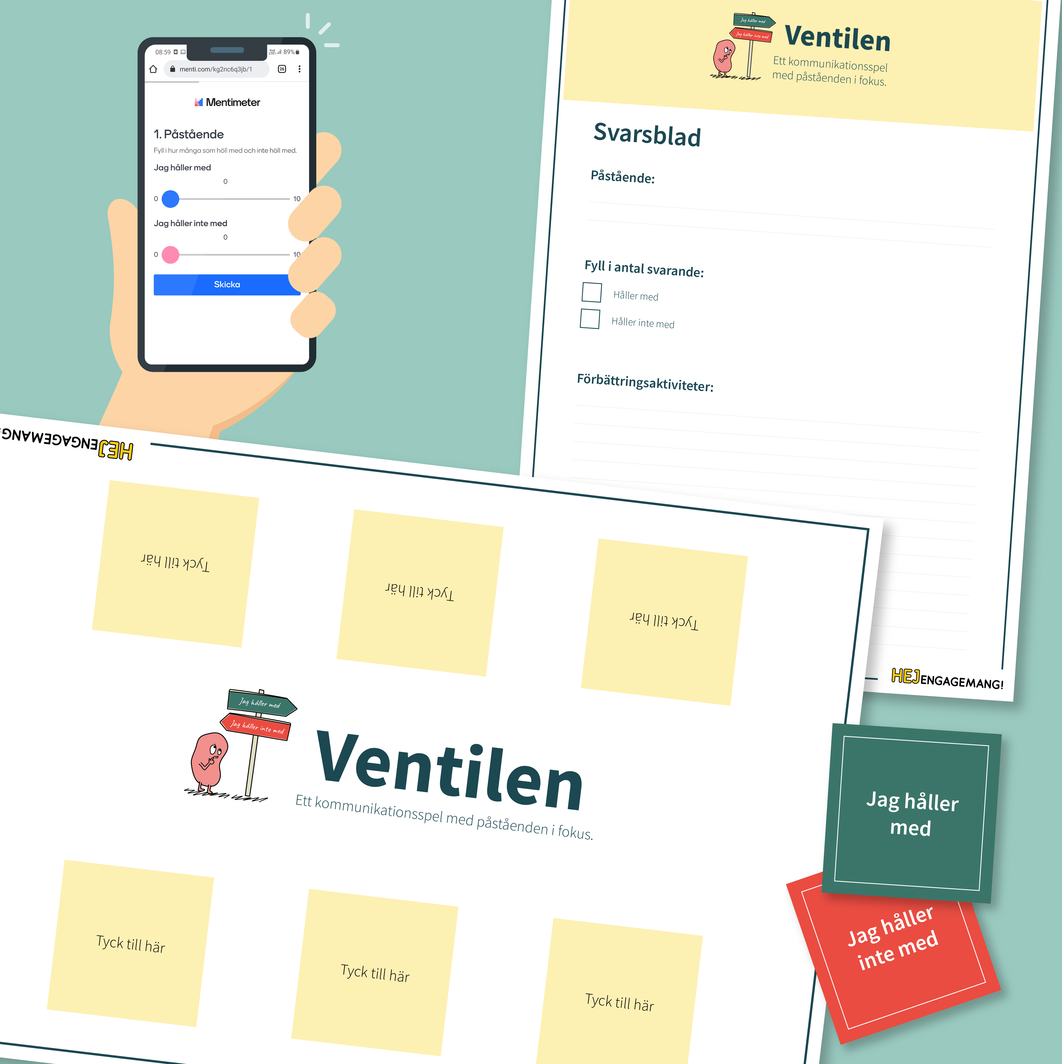

Ventilen
HejEngagemang

Slide 2
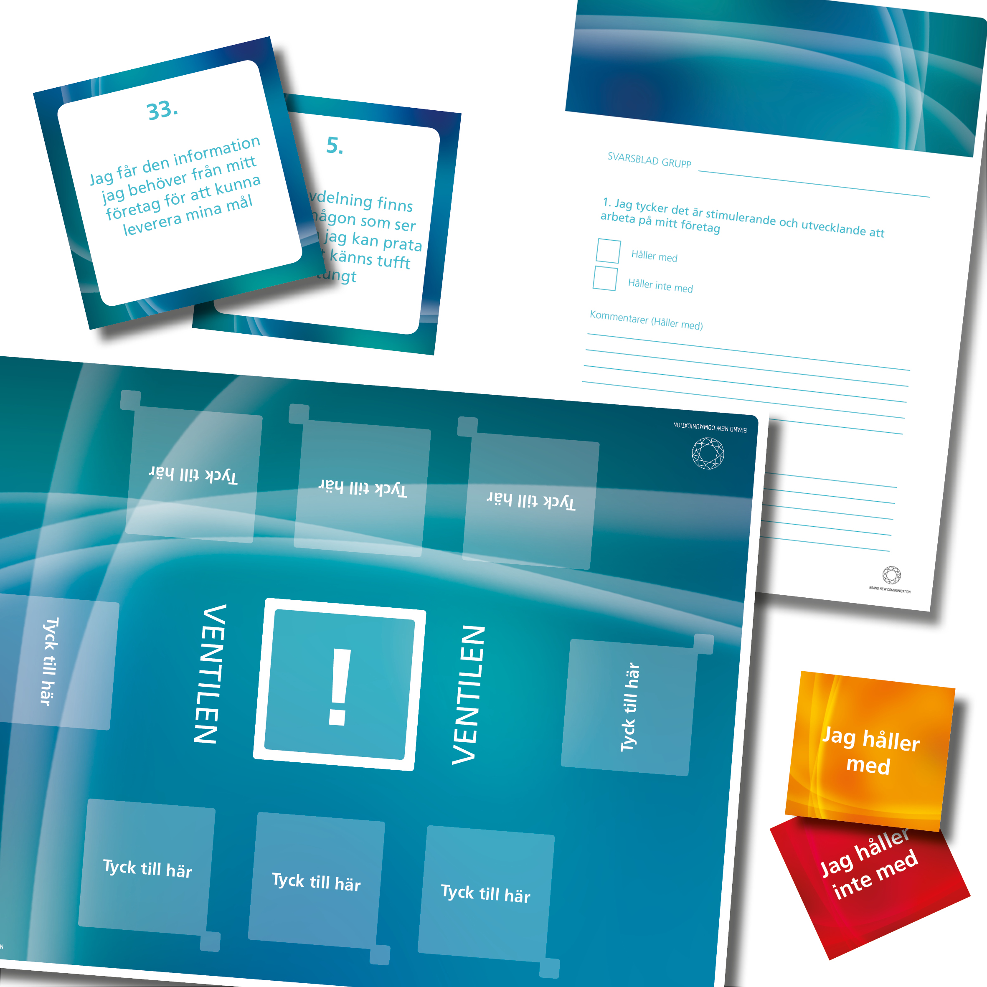
Ventilen – värderingsspel med dialog i fokus
Ventilen är ett kommunikationsspel som främjar dialog. Spelet är ett sätt för ledare och medarbetare att samspela bättre med varandra. Ventilen är ingen lek, det är ett verktyg till att ventilera och reflektera. Kommunikationen skall under spelets gång vara öppen, rak och ärlig. Det är även ett sätt att få upp samtal kring olika ämnen kopplat till affären, allt ifrån processer till värdegrund, på ett enkelt sätt. Det är upplagt på så vis att alla måste ta ställning. Ingen kan gömma sig bakom någon annans åsikter eller ställningstaganden.
Bakgrund
Ventilen är ett brädspel, som fungerar både digitalt & analogt, som man spelar i grupper om max sex personer. Som tillägg till spelplanen finns det att antal påståenden och varje spelare har en uppsättning av två kort med vilka hen svarar på påståenden med. Spelarna kan svara genom att välja ”jag håller med” kortet eller ”jag håller inte med” kortet. I varje grupp finns det en spelledare som får en introduktion före spelet genomförs. Spelledaren är ansvarig för att spelet rullar, att alla håller tiden och för att samla in reflektioner och förslag som blir resultatet från gruppdiskussionerna.
Mål och syfte
Spelet är ett sett för ledare och medarbetare att samspela bättre. Ofta möter vi företag som upplever att de har utmaningar med att skapa dialog om viktiga budskap. De anställda upplever att de hålls utanför processer och viktiga beslut som rör deras dagliga arbete. Ledningen upplever att de anställda inte är dedikerade och att de inte förstår affärsidén eller de uppsatta målen.
Dokumentation
Efter att de tagit ställning till påståendet de fått presenterat för sig skriver de ner sina resultat på sina digitala svarsblad. Den information som fylls i där är gruppnummer/namn samt hur många som höll med och hur många som inte höll med påståendet. Sedan får de tillfälle att ventilera sina svar och enas om förbättrande reflektioner kopplat till respektive påstående. Dessa ligger sedan till grund för de konkreta förbättringsaktiviteter som vi samlar in digitalt. Dessa blir den centrala delen av den rekommenderade handlingsplanen för arbetet vidare. Vi går igenom resultaten och sammanställer data med våra kommentarer kring vad som verkar vara styrkor, svagheter, hot och möjligheter inom områden vi ventilerat.
Förutsättningar
Vår erfarenhet är att spelet skapar mycket att prata om, vissa påståenden eldar upp grupperna och alla vill höras och tycka till, även om de inte riktigt vet varför de håller med eller inte. Andra påståenden är mer allmängiltiga och lättare att ta ställning till. Det finns en poäng att frågorna ligger på olika logiska nivåer för att alla skall hitta påståenden som de känner för, att alla skall finna engagemang kring påståendena i spelet.

Slide 3

Dialog #FTW
DEBATT
DISKUSSION
DIALOG
Argumentera
för och emot
Resonera,
respektera olikheter
Lyssna, fråga, reflektera
Försvara intressen
Undersöka okända möjligheter
Sammanfatta motsatser
Någon vinner
1-0
Nå kompromiss
1-1
Ny förståelse och insikt
1+1 = 11

Slide 4
Hur spelar man Ventilen?
Grupper om 5-6 personer, yngst i gruppen blir spelledare
Spelledaren är ansvarig för att spelet rullar, att ni håller tiden och för att se till att reflektioner och de förslag för förbättring som blir resultatet från gruppdialogerna samlas in i Menti.

Slide 5


Hur spelar man Ventilen?
Spelkit: Påståenden | Spelplan, A3 | Svarskort: Jag håller med/Jag håller inte med | Svarsblad: för dokumentation, ett per påstående

Slide 6
Hur spelar man Ventilen?
Spelet börjar när spelledaren läser upp det första påståendet
Gruppmedlemmarna avgör snabbt om huruvida de instämmer eller inte instämmer med det upplästa påståendet. De lägger därefter sitt svarskort med baksidan uppåt på angiven plats på spelplanen
När alla kort är utlagda ber spelledaren spelarna att de samtidigt ska vända sina kort
Därefter skriver spelledaren in resultatet i Menti – hur många höll med & hur många höll inte med?

Slide 7
Hur spelar man Ventilen?
Hen inleder sedan spelet med att spelarna i turordning, från spelledarens vänstra sida, kort får förklara sitt svar. Detta bör ta omkring 1 minut.
När alla deltagare har tagit ställning, är det dags att ha en dialog och prata igenom påståendet. Spelledare öppnar nu upp och ger spelarna mer tid att berätta varför man svarade som man gjorde. Vi förväntar oss att denna del tar ca. 10 minuter, men ni kan självklart få prata längre om det finns stort intresse för ett visst påstående

Slide 8
Hur spelar man Ventilen?
Spelledaren avslutar samtalet och initierar gruppen att komma fram till sina förslag för förbättringar – Hur gör vi för att alla i Östhammars Kommun ska kunna hålla med?
Spelledaren dokumentera förbättringsidéerna och förbättringsaktiviteter i Menti
Spelet fortsätter med att klicka fram nästa påstående som läses upp av spelledaren
Åtminstone 10-12 påståenden per grupp bör diskuteras under aktiviteten

Slide 9


